Slide 1
Phép biến đổi Fourrier trên tín hiệu số
Bộ môn Khoa Học Máy Tính
Khoa Công Nghệ Thông Tin
Nguyễn Xuân Huy - 0712196
Trần Văn Tiến - 0712446
Diệp Thế Nghĩa - 0712301

Slide 2
Nội dung
Giới thiệu
Một số mô hình biến đổi
Biến đổi Fourrer trên âm thanh
Biến đổi Fourrier trên hình ảnh
Miền tần số
Ẩn dữ liệu bằng DFT

Slide 3
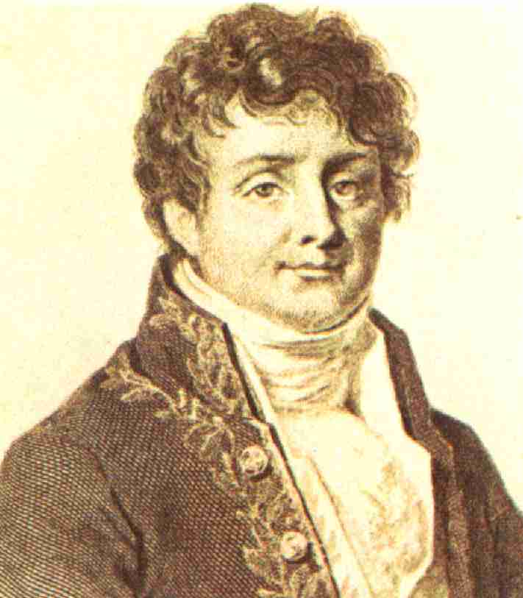
Giới thiệu (0)
Jean Baptiste Joseph Fourier (1768 –1830)

Slide 4
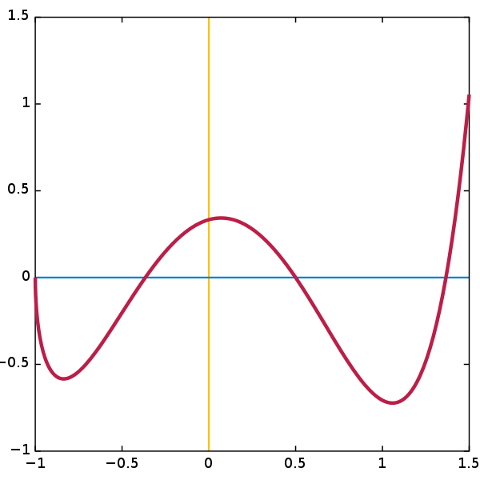
Giới thiệu (1)
Đặt vấn đề :
f(t) = ∑ f_{i} (t) ???

Slide 5
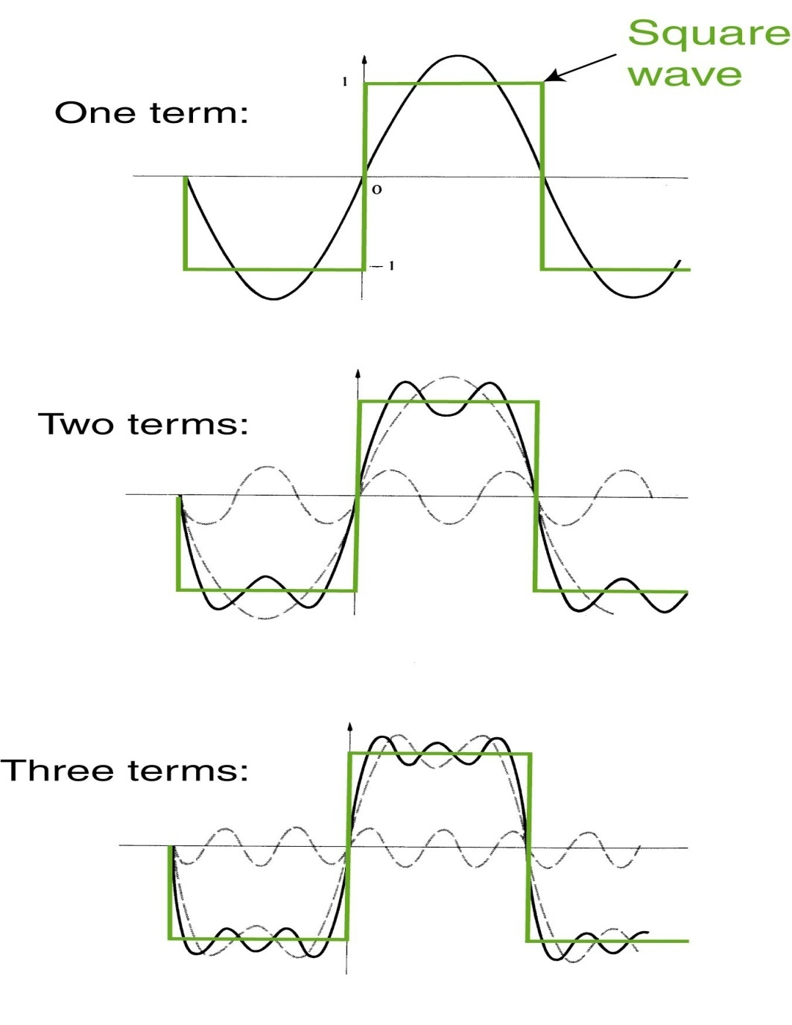
Giới thiệu (2)
Giải pháp :
f(t) = ∑ A_{i} cos(wt)+∑ B_{i} sin(wt)
A_{i} , B_{i} , w = ???

Slide 6
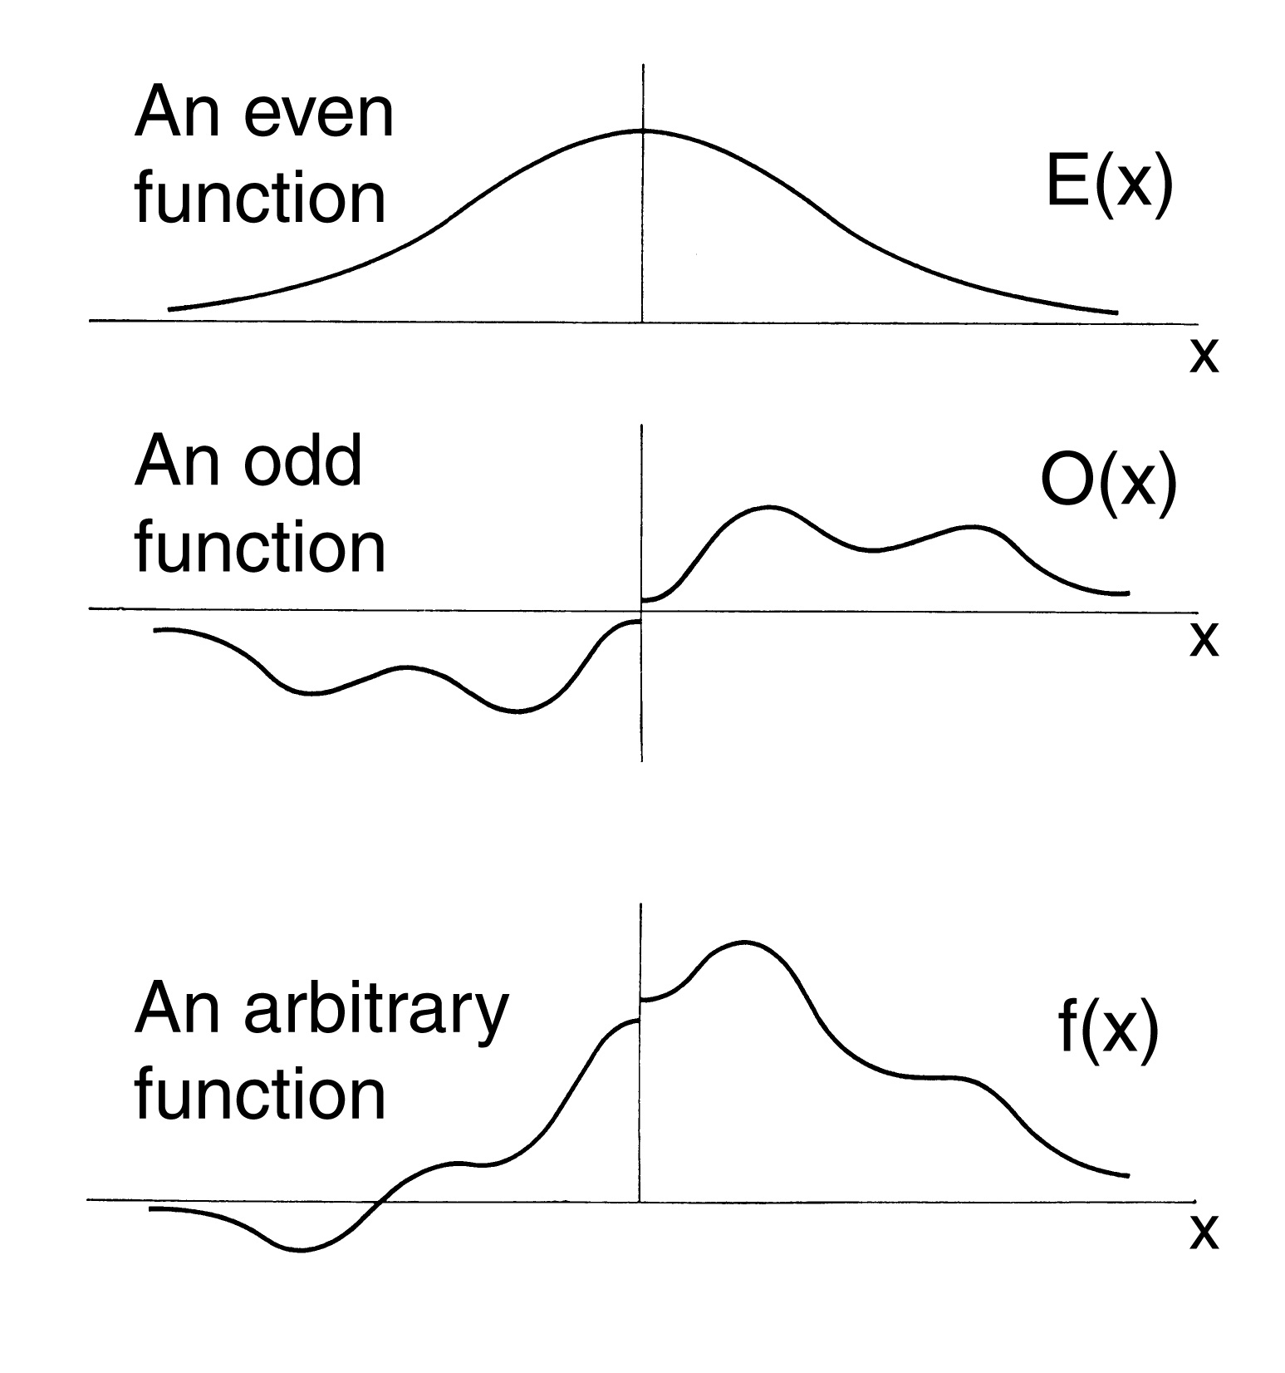
Giới thiệu (3)
Tích chất cos và sin :
E(-x) = E(x)
O(-x) = -O(x)

Slide 7
Giới thiệu (4)
Biểu diễn qua hàm cos :

Slide 8
Giới thiệu (5)
Biểu diễn qua hàm sin:

Slide 9
Giới thiệu (6)
Kết hợp

Slide 10
Giới thiệu (7)
Tính F(m)

Slide 11
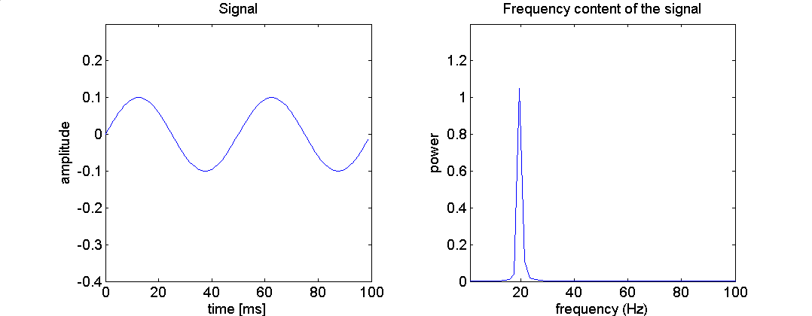
Giới thiệu (8)

Slide 12
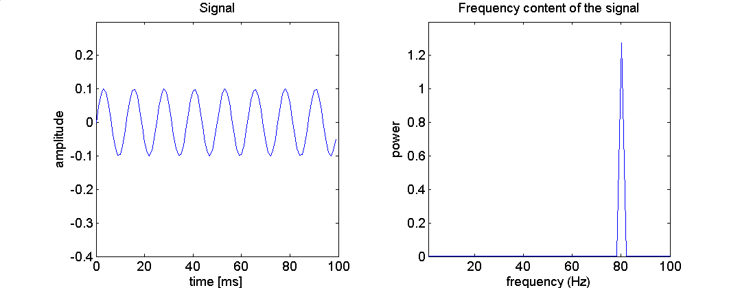
Giới thiệu (9)

Slide 13
Giới thiệu (10)

Slide 14
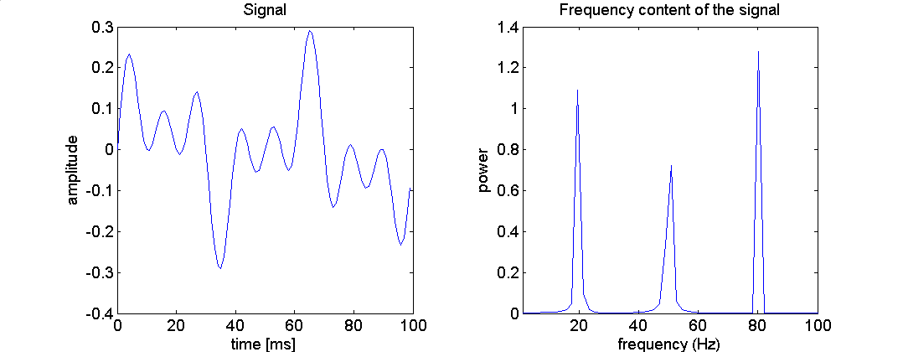
Giới thiệu (11)

Slide 15
DFT trên ảnh số ()
DFT thuận

Slide 16
DFT trên ảnh số ()
DFT nghịch

Slide 17
DFT trên ảnh số ()

Slide 18
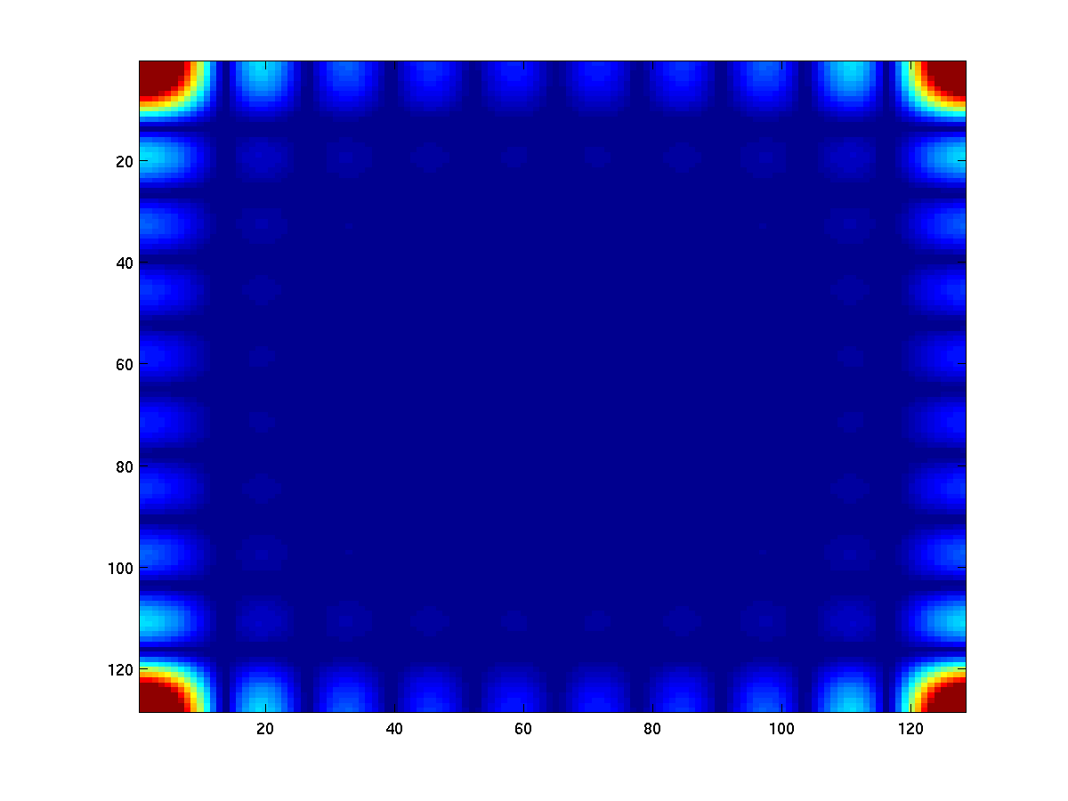
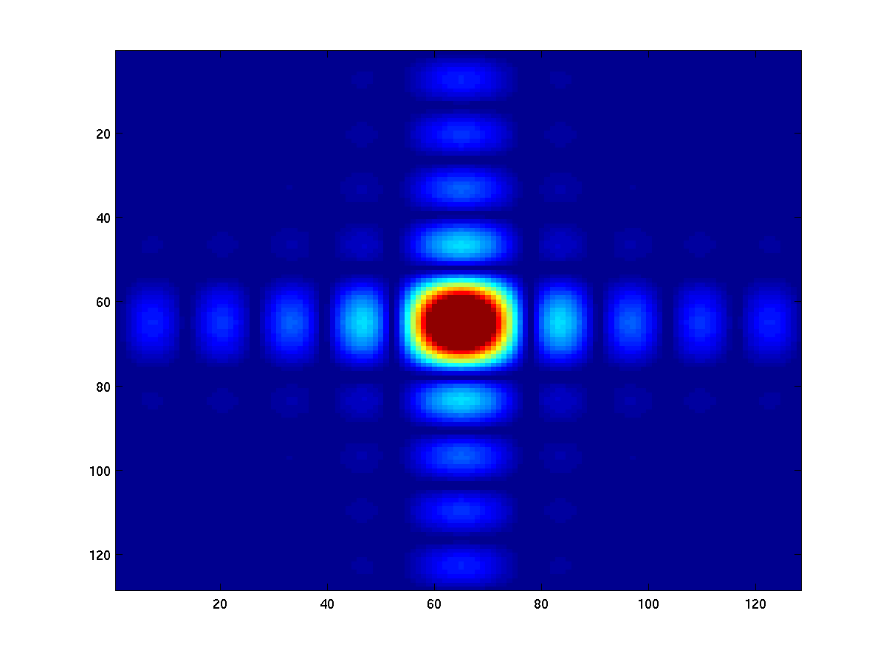
DFT trên ảnh số ()
Dịch chuyển ảnh Fourrier
Shift

Slide 19

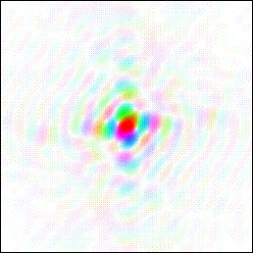
DFT trên ảnh số ()
Tính chất ảnh Fourrier

Slide 20
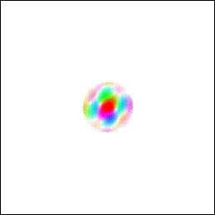
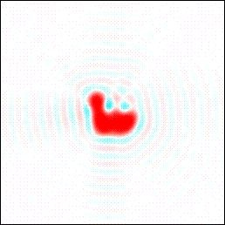
DFT trên ảnh số ()
Tính chất ảnh Fourrier
Lọc tần số cao
IFT

Slide 21

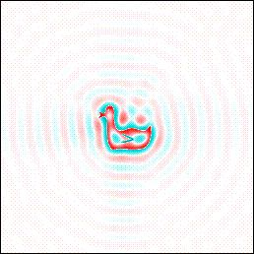
DFT trên ảnh số ()
Tính chất ảnh Fourrier
Lọc tần số thấp
IFT

Slide 22
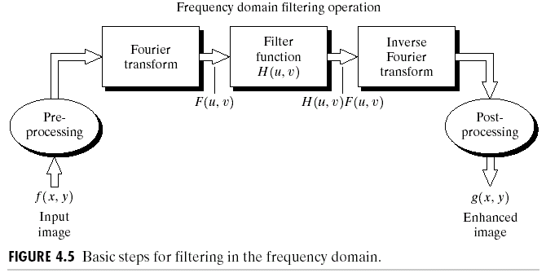
DFT trên ảnh số ()
Mô hình lọc ảnh bằng DFT

Slide 23
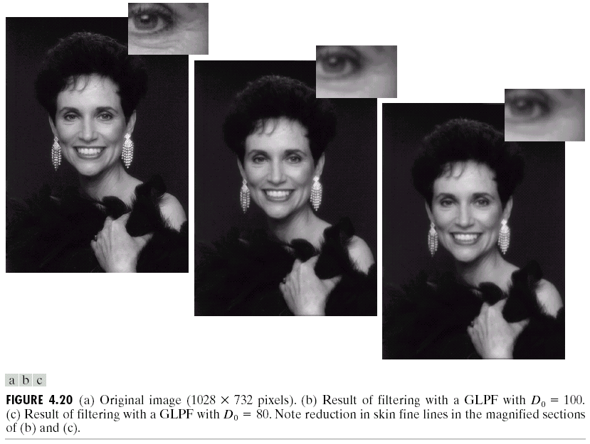
DFT trên ảnh số ()
Làm trơn ảnh

Slide 24
DFT trên ảnh số ()
Chi tiết hóa
Original image
Highpass filtering result
High frequency emphasis result
After histogram equalisation

Slide 25
Ẩn dữ liệu bằng DFT ()

Slide 26
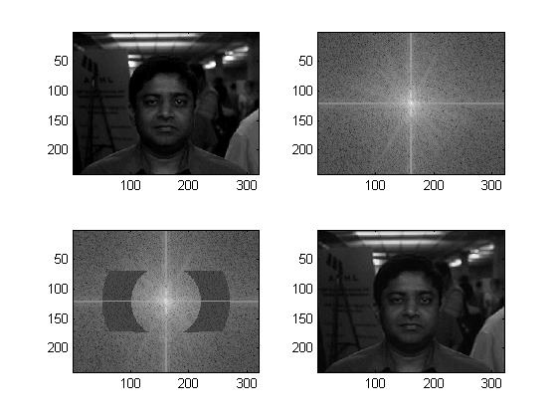
Ẩn dữ liệu bằng DFT ()

Slide 27
Ẩn dữ liệu bằng DFT ()
Ưu điểm :
Dung lượng
Tính vô hình
Khuyết điểm

